Slide 1

DB_테이블 설계
정지용

Slide 2
과제 1
테이블 이름은 human 컬럼은 강의실번호 - 101, 102, 103 강의실이름은 한글로 최대 10글자 수강생 수는 정수 2자리까지

Slide 3
테이블 명세서
과제 1
테이블 이름 | human
컬럼명 | 컬럼ID | 타입 및 길이 | 기본값 | 제약조건
강의실 번호 | room | varchar2(3) |  | check(regexp_like(name, '^[가-힣]+$'))
강의실 이름 | name | varchar2(20)
수강생 | student | number(2)

Slide 4
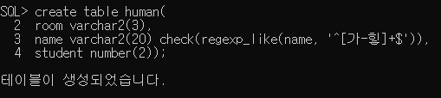
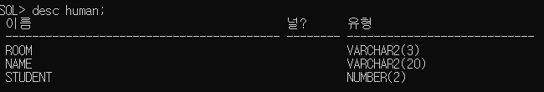
쿼리문 작성
과제 1

Slide 5
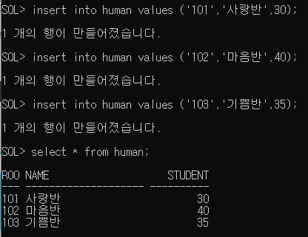
테스트 결과
과제 1

Slide 6
과제 2
이번 프로젝트는 상품입출고 데이터베이스를 구축합니다.
상품은 상품 번호가 있습니다..상품 번호는 회사명+번호를 구성됩니다.
회사명은 HM이고 번호는 001부터 999번까지 입니다.
상품은 담당자를 기록합니다.
수량이 있으며 수량은 1부터 100까지 입니다.
등록일이 있습니다. 등록일은 년월일시분초를 저장합니다. 창고별로 상품을 등록하고 있으며, 창고는 창고1, 창고2,창고3 3개입니다.

Slide 7
과제 2
테이블 명세서
테이블 이름 | goodslist
컬럼명 | 컬럼ID | 타입 및 길이 | 기본값 | 제약조건
상품번호 | goodsno | varchar2(10) |  | check(regexp_like(goodsno,'[A-Z]{2}[0-9]{3}'))
담당자 | manager | varchar2(20) | 1 | check(pcs between 1 and 100)
상품수량 | psc | number(3)
등록일 | reg_date | date | sysdate
등록장소 | reg_place | varchar2(5) |  | check(reg_place in('창고1','창고2','창고3'))

Slide 8
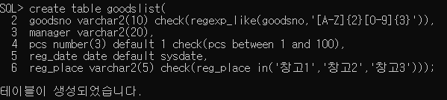
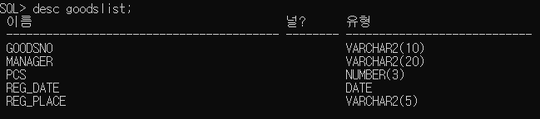
과제 2
쿼리문 작성

Slide 9
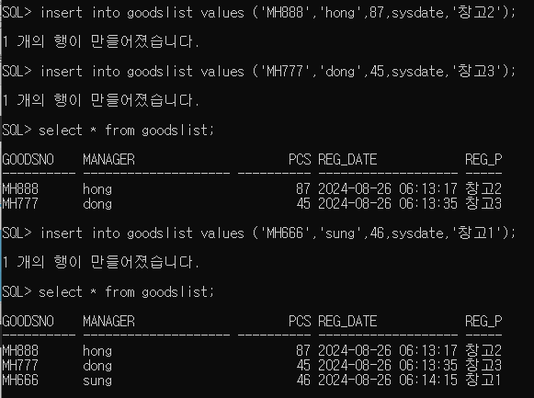
과제 2
테스트 결과

Slide 10
과제 3
고객의 정보를 저장하는 테이블을 구축합니다. 고객은 아이디와 이름과 성별과 포인트와 전화번호를 입력합니다. 아이디와 이름은 필수로 입력해야 합니다. 아이디는 8글자 입니다. 이름은 한글로 최대 10글자까지 가능합니다. 성별은 남또는 여로 입력합니다. 포인트는 숫자3자리와 소수점2째자리 까지 가능합니다. 전화번호는 000-1111-2222 총 13자리 입니다.

Slide 11
과제 3
테이블 명세서
테이블 이름 | customer
컬럼명 | 컬럼ID | 타입 및 길이 | 기본값 | 제약조건
아이디 | id | varchar2(8) |  | unique
이름 | name | varchar2(20) |  | unique
성별 | gender | varchar2(2) |  | check(gender in('남','여'))
포인트 | point | number(5,2)
전화번호 | phone | varchar2(13)

Slide 12
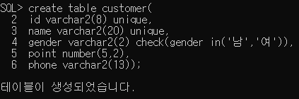
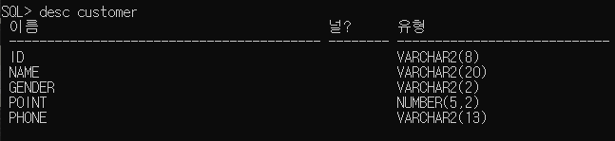
과제 3
쿼리문 작성

Slide 13
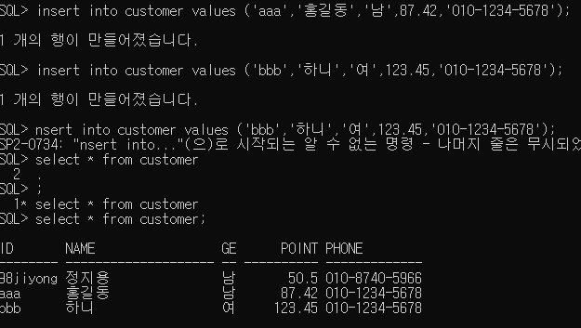
테스트 결과
과제 3

